Slide 1
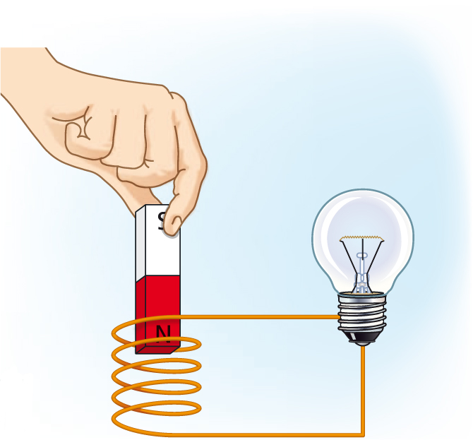
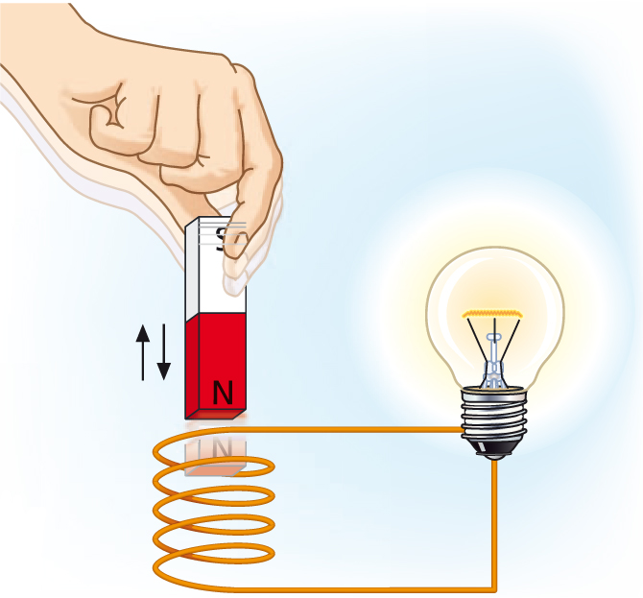
La corrente indotta
Un campo magnetico
che varia genera
una corrente indotta.

Slide 2
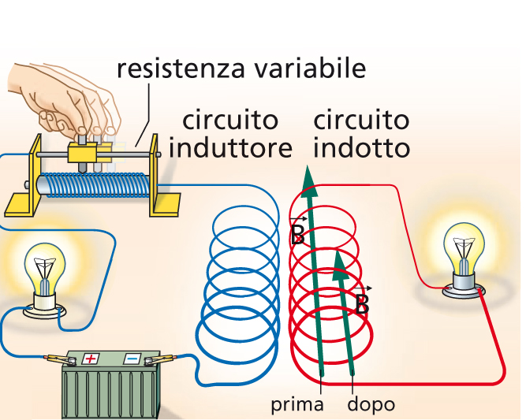
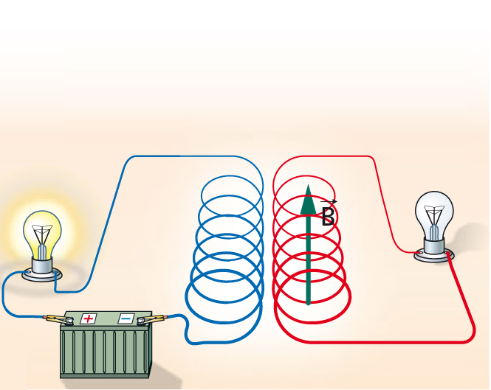
Circuito indotto e circuito induttore
Notes:
Per quale ragione nel circuito indotto si crea una corrente indotta? Chi è il responsabile della variazione del campo magnetico all’interno del solenoide del circuito indotto?

Slide 3
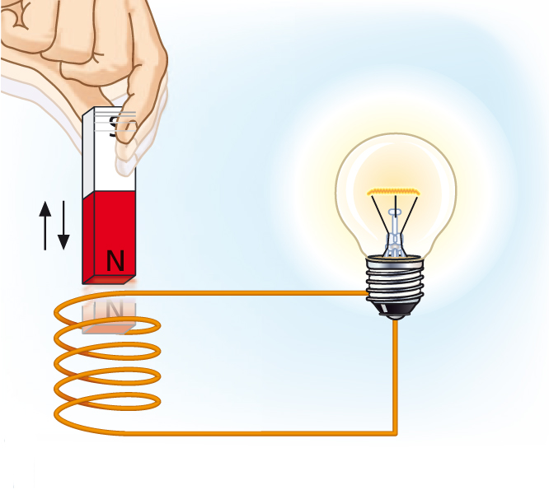
La velocità di spostamento della calamita
L’intensità della corrente
indotta aumenta all’aumentare della rapidità
con cui muoviamo
la calamita.

Slide 4
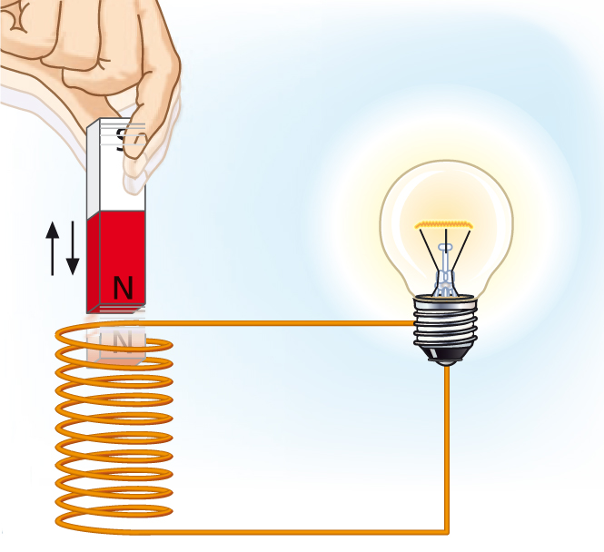
L’area del circuito
L’intensità della corrente
indotta aumenta se l’area del circuito è più grande.

Slide 5
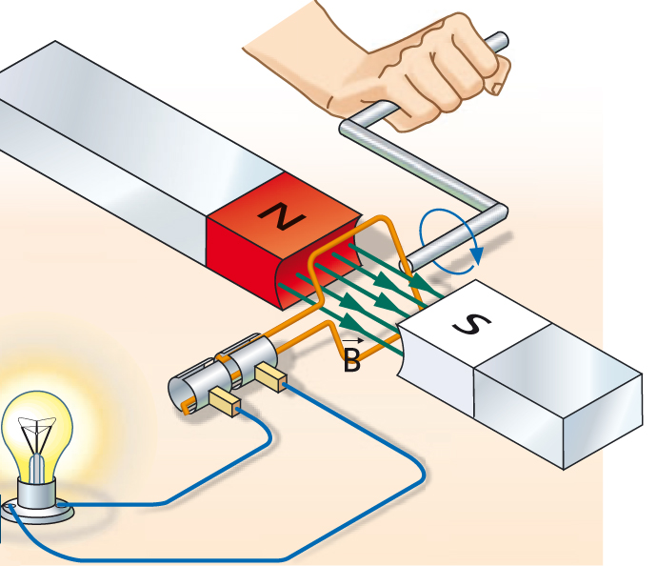
L’orientazione del circuito
L’intensità della corrente
indotta aumenta se cambiamo più rapidamente l’orientazione del circuito rispetto alle linee di campo.

Slide 6
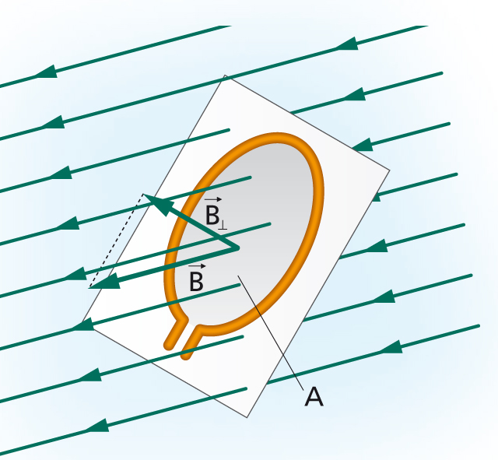
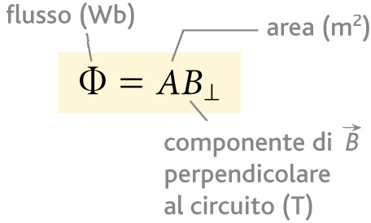
Il flusso del campo magnetico

Slide 7
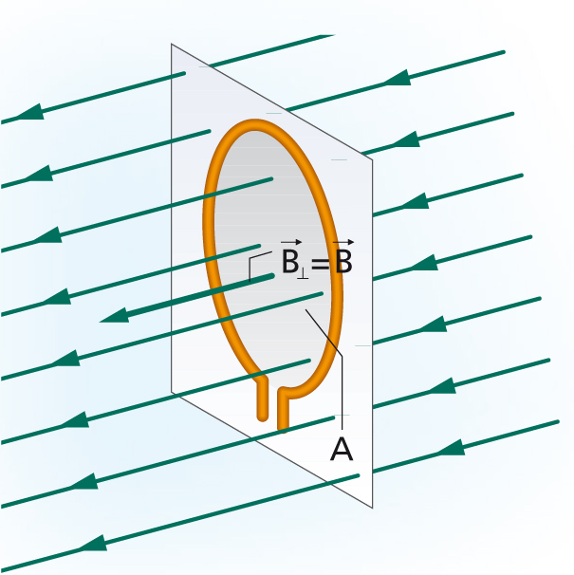
Il flusso è massimo quando …
… il campo magnetico B
è perpendicolare
alla superficie individuata
dal circuito.

Slide 8
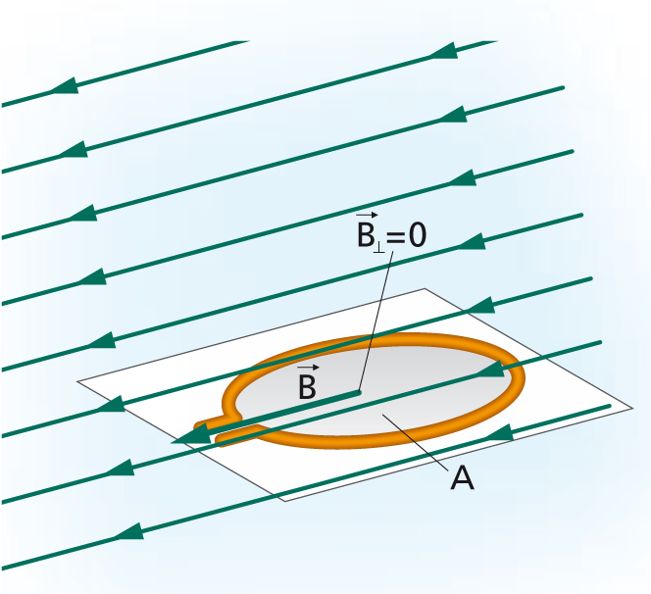
Il flusso è nullo quando …
… il campo magnetico B
è parallelo alla superficie
individuata dal circuito.

Slide 9
Il weber
Nel Sistema Internazionale il flusso si misura in weber (Wb).

Slide 10
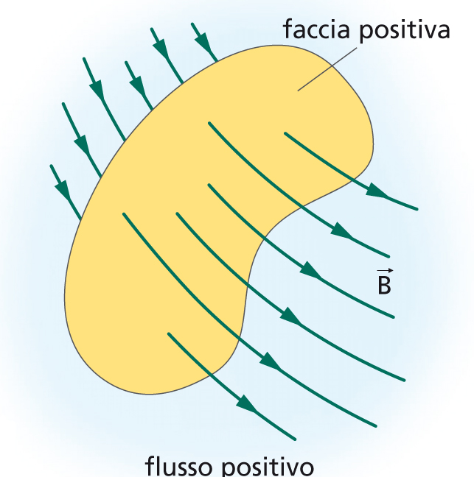
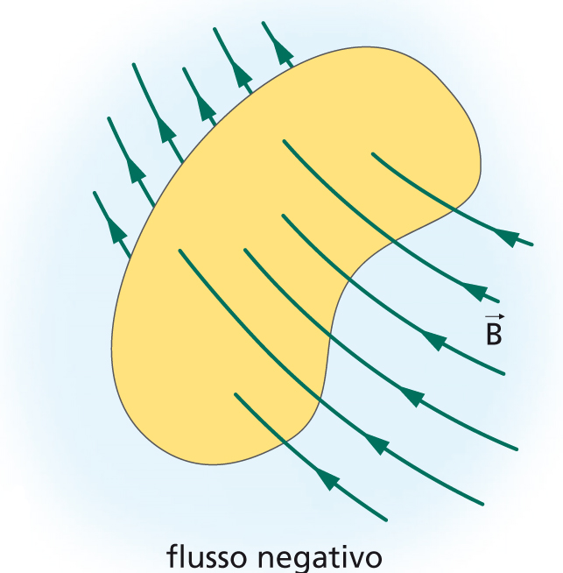
Il segno del flusso
Notes:
Per definizione, è positivo il flusso U di un campo magnetico le cui linee escono dalla faccia positiva della superficie.

Slide 11
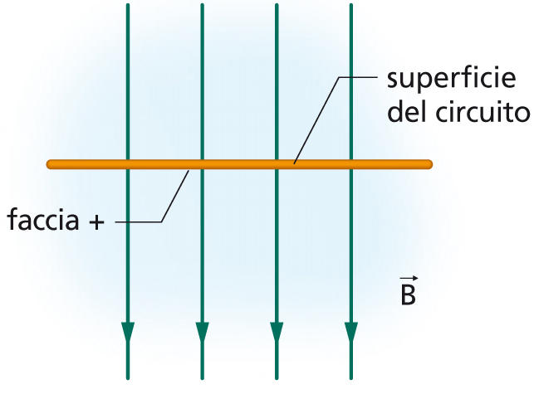
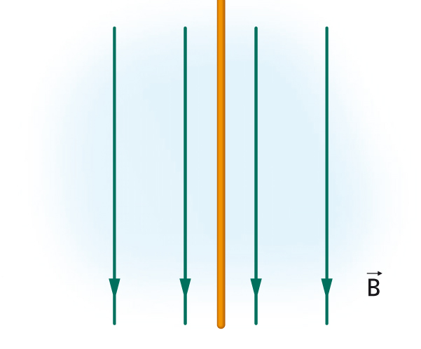
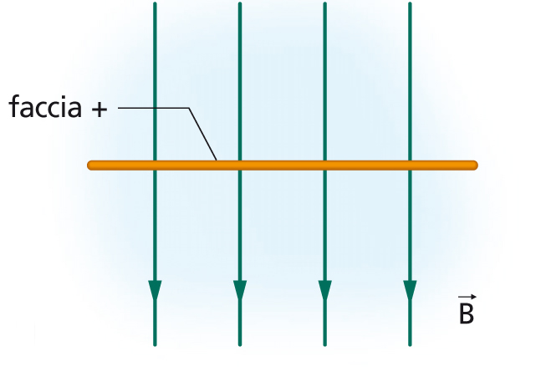
La variazione del flusso magnetico
Notes:
Se c’è una corrente indotta, ci deve essere una forza elettromotrice (indotta) che la produce: da cosa dipenderà dunque il valore di questa forza elettromotrice?

Slide 12
La legge di Faraday-Neumann
Notes:
Muovere un magnete, variare una corrente, deformare un circuito oppure ruotarlo sono operazioni diverse che generano in un circuito una variazione del flusso di B e, quindi, una corrente indotta. La legge dell’induzione elettromagnetica semplifica il quadro: essa afferma che, indipendentemente dai dettagli, la sola cosa che conta è la rapidità con cui varia il flusso del campo magnetico attraverso il circuito.

Slide 13
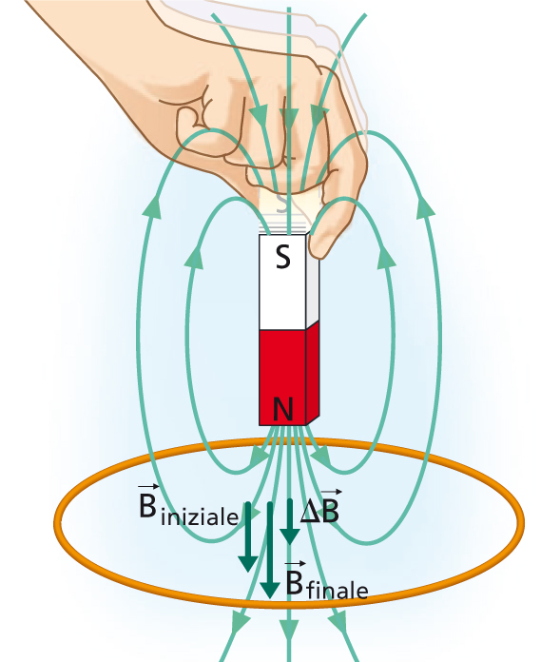
Qual è il verso della corrente indotta?

Slide 14
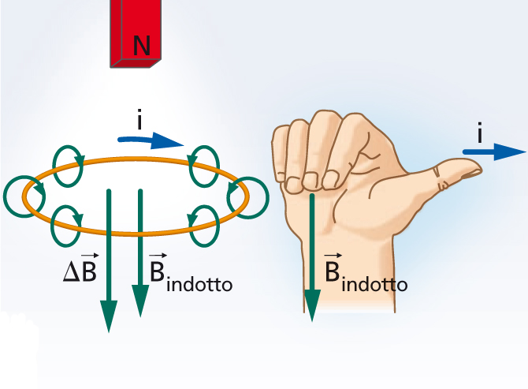
Circola in senso orario?
Se la corrente indotta
circola in senso orario,
B_{indotto} è diretto
verso il basso e rinforza
l’aumento di B (ΔB).
Notes:
Il campo indotto accentuerebbe l’aumento del flusso totale, il quale, a sua volta, creerebbe una corrente indotta più intensa e quindi un nuovo campo magnetico indotto, innescando un processo senza fine.
Quale principio della fisica verrebbe violato?

Slide 15
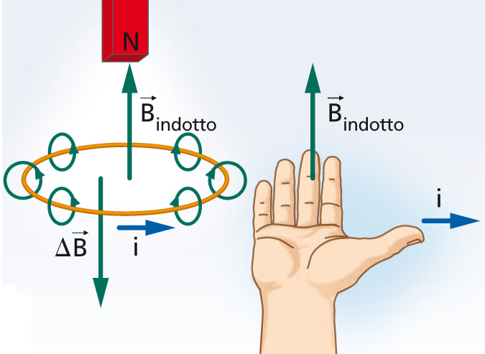
La corrente indotta circola in senso antiorario
Notes:
La corrente indotta deve circolare in senso antiorario, in modo da contrastare l’aumento del campo della calamita.

Slide 16
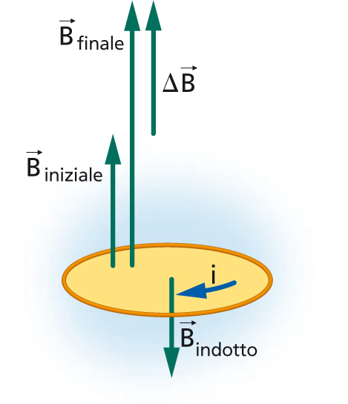
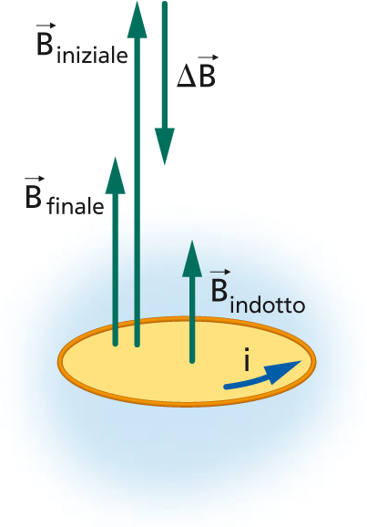
La legge di Lenz
Il verso della corrente indotta è sempre tale da opporsi
alla variazione di flusso che la genera.
Notes:
Una corrente indotta causata da un aumento del flusso di un campo magnetico esterno B genera un proprio campo magnetico indotto, B_{indotto}, che ha verso opposto a quello di B_{iniziale};
Una corrente indotta causata da una diminuzione del flusso di un campo magnetico esterno B genera un proprio campo magnetico indotto, B_{indotto}, che ha lo stesso verso di B_{iniziale}.

Slide 17
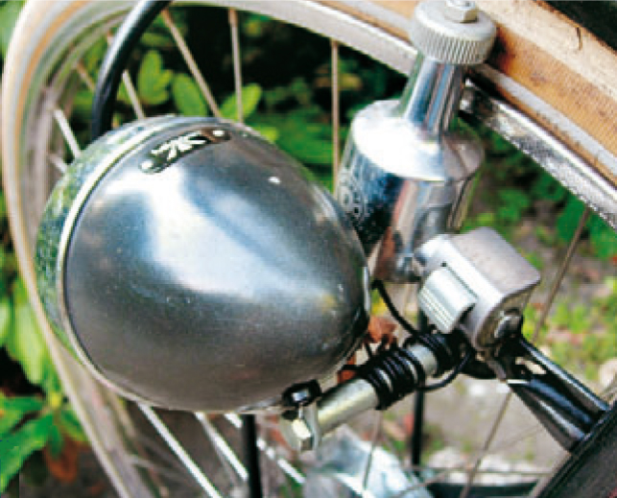
La dinamo è un alternatore
Un alternatore è un dispositivo
che trasforma energia cinetica
in energia elettrica.

Slide 18
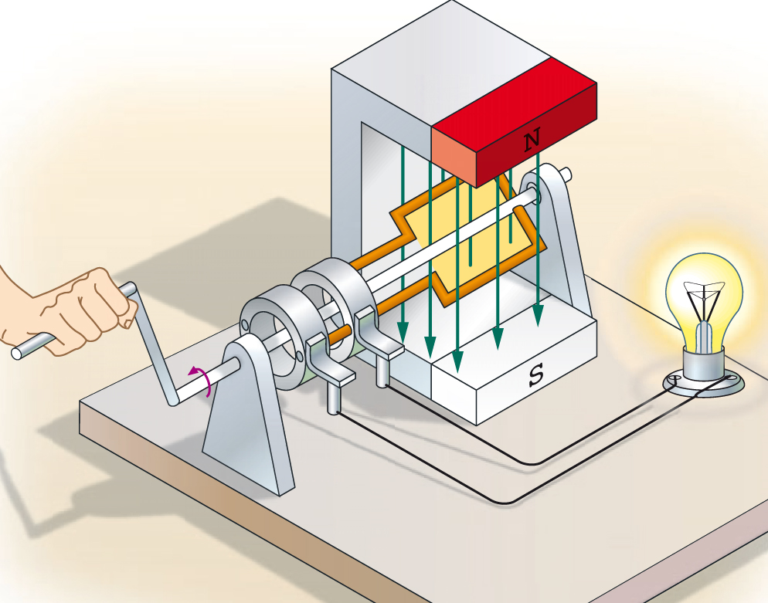
L’alternatore (1)
Notes:
In linea di principio un alternatore è costituito da una spira che viene fatta ruotare all’interno di un campo magnetico.

Slide 19
L’alternatore (2)
Il flusso magnetico che varia produce una tensione alternata
che cambia continuamente valore ma si ripete sempre uguale
dopo un periodo T.
Si crea una corrente alternata che scorre con intensità
variabile per metà periodo in un senso e per l’altra metà
periodo nel senso opposto.
Notes:
Descriviamo l’andamento del flusso del campo magnetico attraverso la spira durante un giro completo della spira: in quale momento il flusso è massimo? In quale istante è nullo? Per quanto tempo il flusso attraverso la spira è negativo?

Slide 20
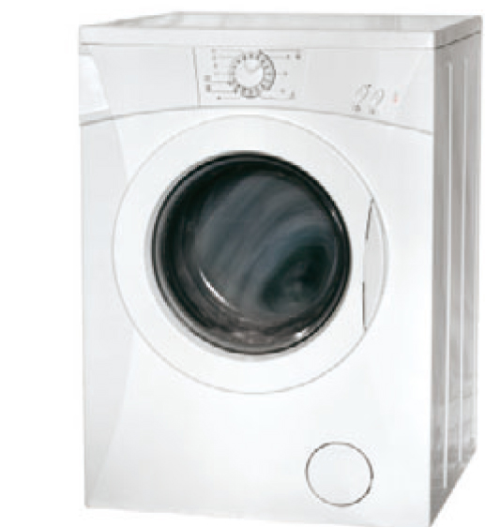
Se la tensione cambia …
… perché diciamo
che gli elettrodomestici
sono alimentati da 220 V?

Slide 21
La tensione efficace
Il valore efficace di una tensione alternata è il valore
di una tensione continua che, circolando attraverso
una resistenza fornirebbe la stessa energia ottenuta
mediante la tensione alternata.
Notes:
Per 220 V dell’impianto domestico si intende dunque la tensione efficace.

Slide 22
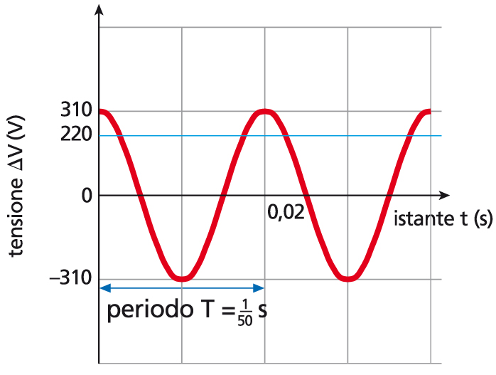
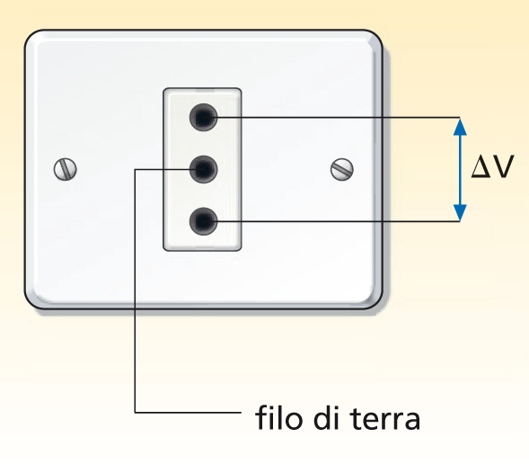
220 V

Slide 23
La corrente efficace
Il valore efficace di una corrente alternata è l’intensità
di una corrente continua che, circolando attraverso
una resistenza, fornirebbe la stessa energia liberata
dalla corrente alternata.

Slide 24
Prima legge di Ohm e potenza media

Slide 25
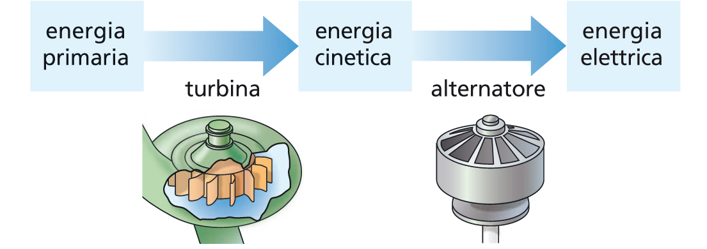
La centrale elettrica
Una centrale elettrica è un impianto che trasforma in energia
elettrica altre forme di energia.

Slide 26
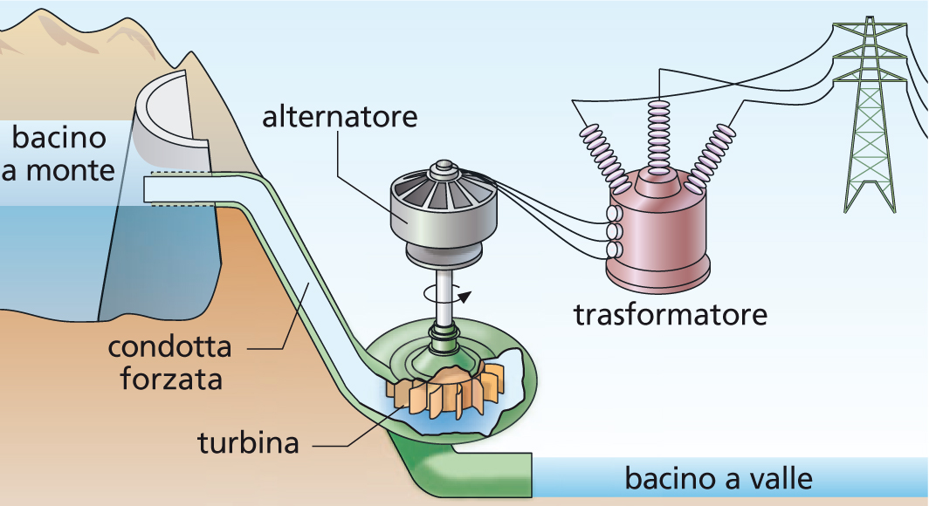
Le centrali idroelettriche
Notes:
Una grande centrale idroelettrica produce una potenza di un gigawatt.

Slide 27
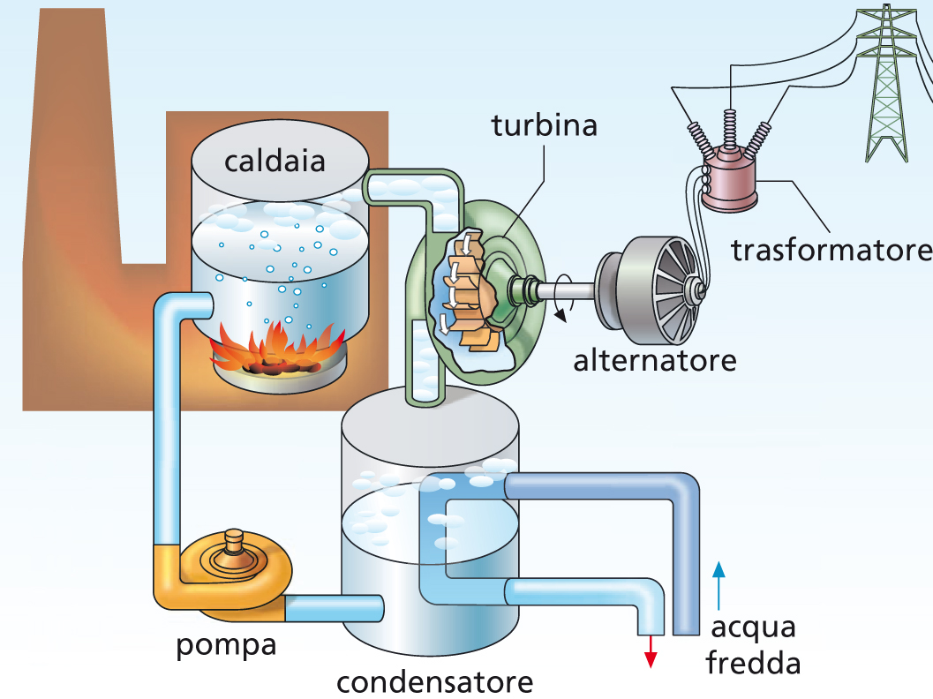
Le centrali termoelettriche
Notes:
Nella caldaia di una centrale termoelettrica si brucia petrolio, metano o carbone.
Una grande centrale termoelettrica produce quasi 3 GW.

Slide 28
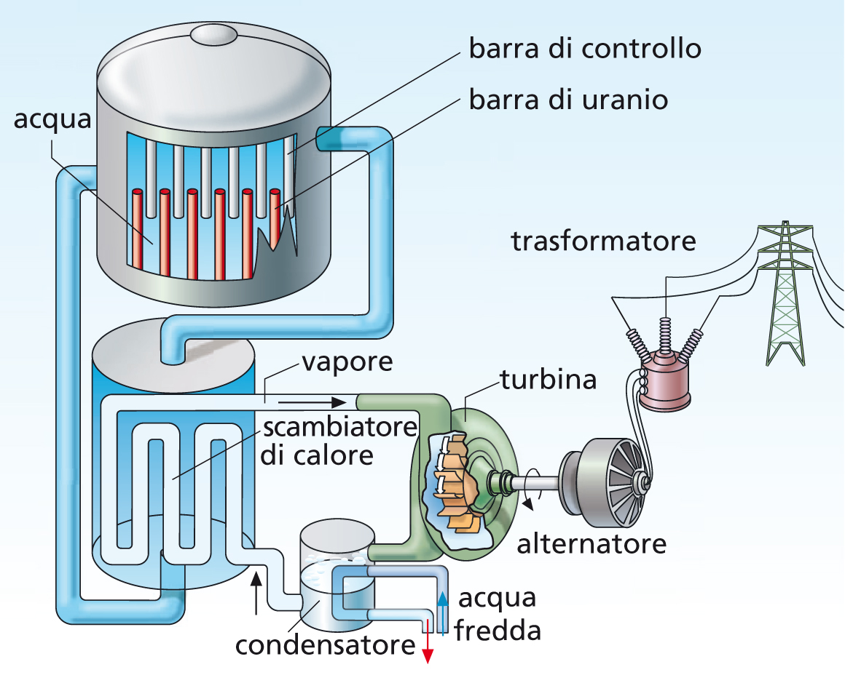
Le centrali nucleari
Notes:
A differenza delle centrali termoelettriche, il calore che scalda l’acqua della caldaia esce dalle barre di uranio al cui interno hanno luogo reazioni nucleari di fissione.

Slide 29
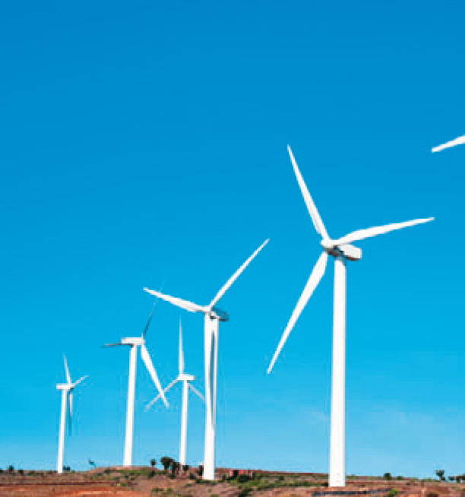
Fonti energetiche rinnovabili: eolico
Le centrali eoliche sfruttano
la forza del vento: ogni mulino
riesce a sviluppare
una potenza di 0,006 GW.

Slide 30
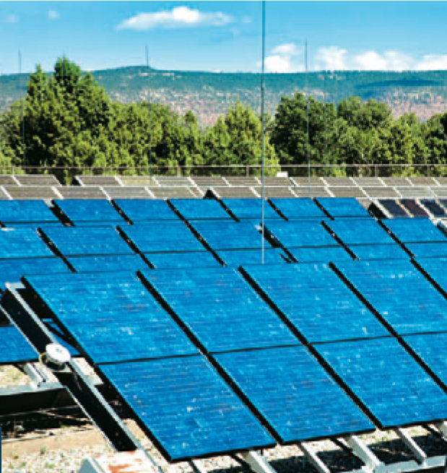
Fonti energetiche rinnovabili: fotovoltaico
Le centrali fotovoltaiche
convertono in energia
elettrica la luce proveniente
dal Sole: le centrali più grandi
sviluppano una potenza
di 0,06 GW.

Slide 31
Perdite di energia durante il trasporto
Per sprecare meno energia possibile durante il trasporto,
bisogna che la potenza dissipata sia più piccola possibile:
questo significa che R e i_{eff} devono avere un valore limitato.
Notes:
Per la seconda legge di Ohm, scegliere buoni conduttori elettrici che abbiano una sezione abbastanza grande concorre a limitare la resistenza dei cavi.
Per rendere piccola i_{eff} si utilizzano dei trasformatori che abbassano la corrente e alzano di molto la tensione.

Slide 32
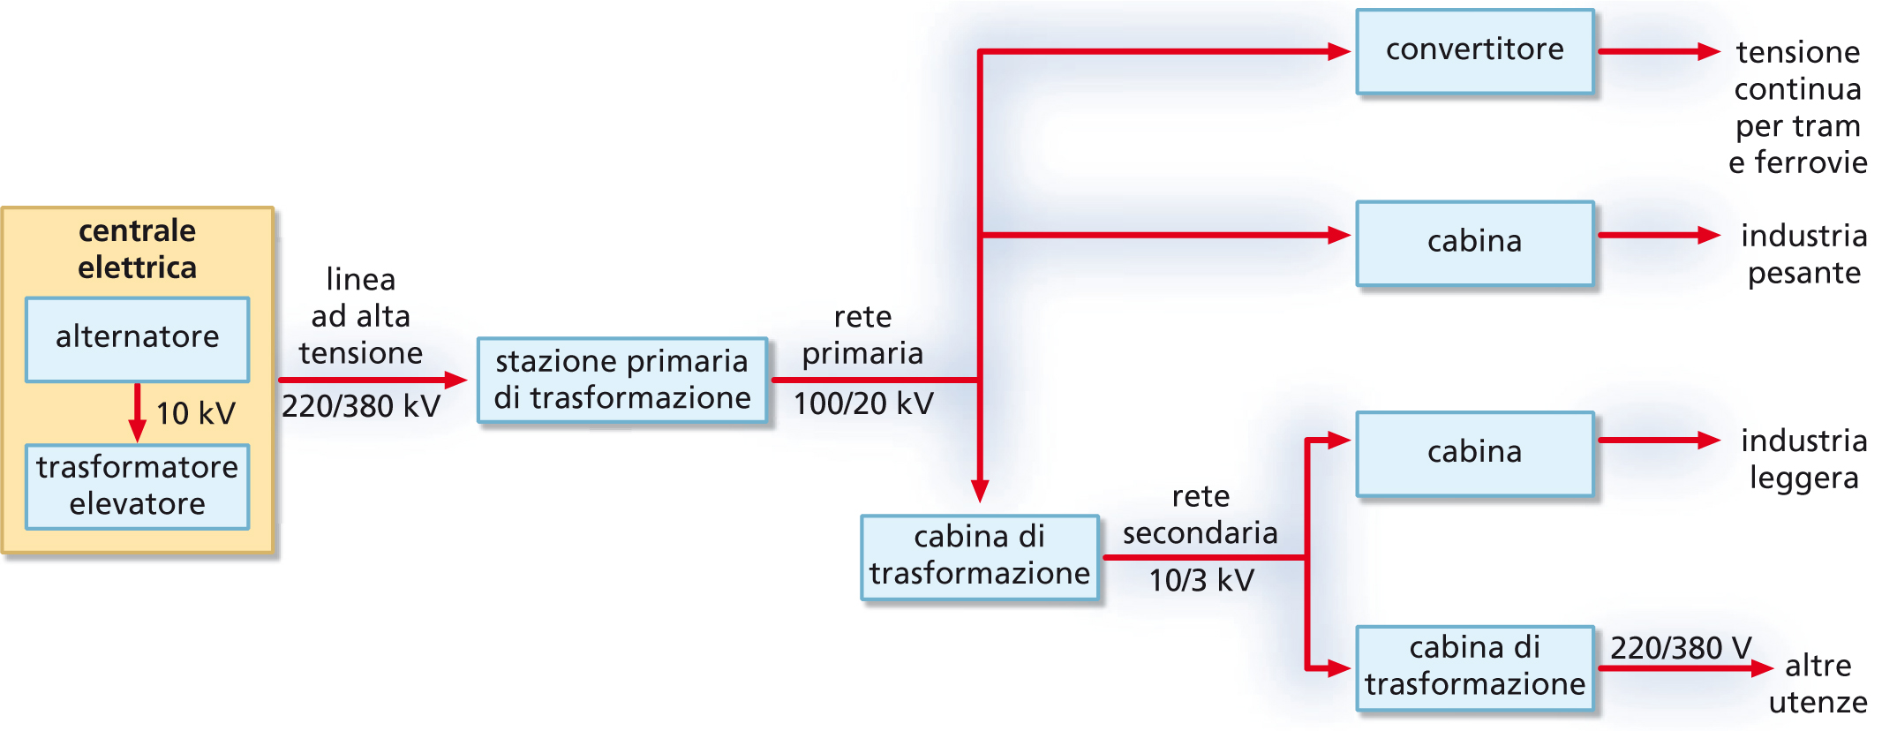
Il trasporto dell’energia elettrica

Slide 33
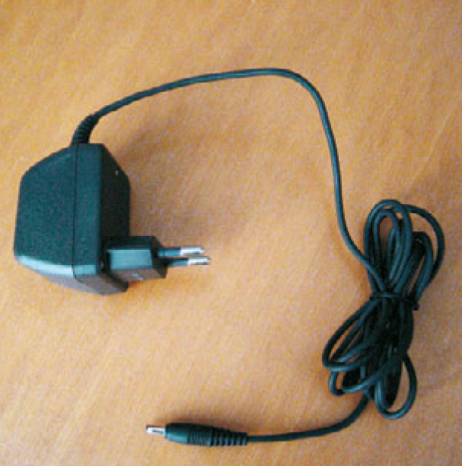
Il trasformatore
Il trasformatore è un dispositivo
capace di modificare il valore
della tensione e della corrente

Slide 34
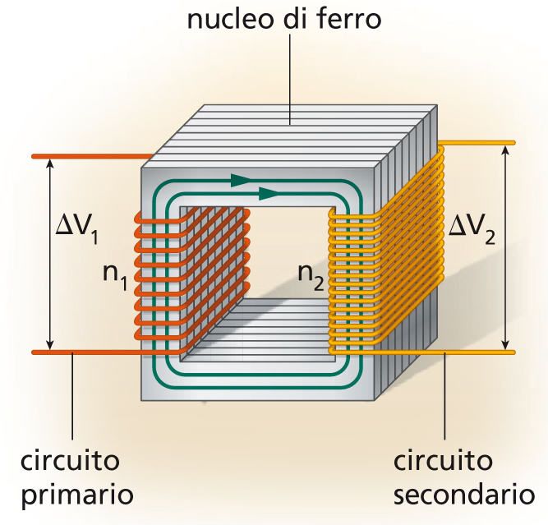
Circuito primario e circuito secondario
Il circuito primario genera
un campo magnetico
che varia con la corrente
alternata e passa attraverso
la spira dell’altra bobina.
Nel circuito secondario
si genera una corrente
Indotta.

Slide 35
Tensioni efficaci
rapporto
di trasformazione

Slide 36
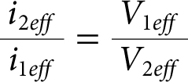
Correnti efficaci
Notes:
Agendo sulla tensione e sulla corrente in ingresso, cosa si deve fare per avere una tensione elevata in uscita?

